Slide 1
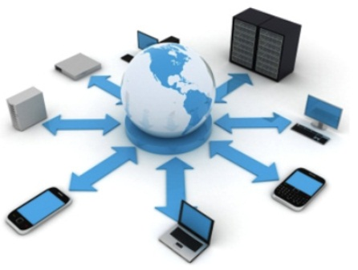
TC 2018 Fundamentos de redes
Introducción a las redes
ITESM Campus Querétaro

Slide 2
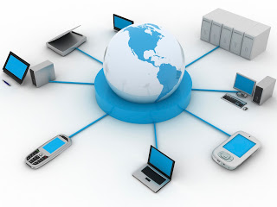
¿ Qué es una red ?
Son dos o más dispositivos de red conectados juntos por un medio de comunicación.
El medio de comunicación puede ser un cable coaxial, fibra óptica, par trenzado, microondas, ondas satelitales y los dispositivos de red pueden ser computadoras personales, tablets, dispositivos inalámbricos, impresoras, etc.

Slide 3
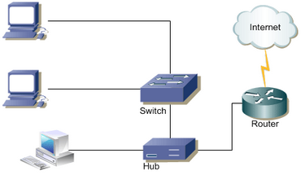
Hardware de comunicaciones
Las redes se comunican gracias al hardware de comunicaciones:
Hubs
Switches
Ruteadores
Access Point
Radio frecuencia/ microondas
Cables UTP, Coaxial o de Fibra óptica

Slide 4
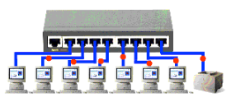
Hardware de comunicaciones
Hub
Conectan componentes de red, para lo cual envían un paquete de datos a todos los dispositivos conectados.
http://www.directsystems.com/support/diff_hubanim.gif

Slide 5
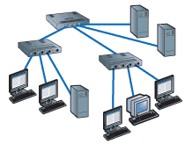
Hardware de comunicaciones
Switches
Es un aparato muy semejante al hub, pero tiene una gran diferencia: Este sí diferencia los equipos conectados a el por su “MAC address”.
Los datos enviados por una computadora llegan solamente a la computadora a la que se ha enviado, creando una especie de canal de comunicación exclusiva entre el origen y el destino.

Slide 6
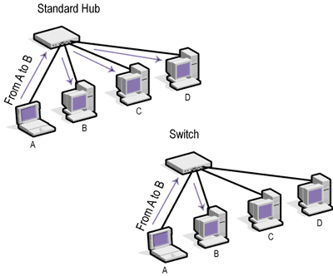
Hardware de comunicaciones
Hub vs Switch

Slide 7
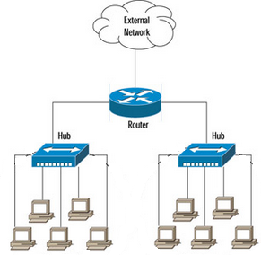
Hardware de comunicaciones
Ruteadores
Un router es un tipo especializado de computadora utilizado para dirigir el tráfico a través de Internet.
Su función principal consiste en enviar paquetes de datos de una red a otra, es decir, interconectar subredes.

Slide 8
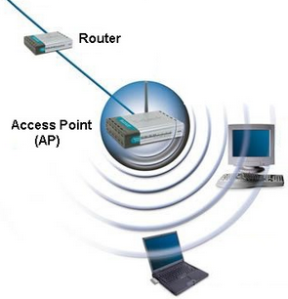
Hardware de comunicaciones
Access Point (Punto de acceso inalámbrico (WAP-Wireless Access Point) o AP-Access Point)
Son dispositivos que permiten la conexión inalámbrica de un dispositivo móvil de cómputo (computadora, tablet, smartphone) con una red.
Internet
Normalmente, puede conectarse a una red cableada, y puede transmitir datos entre los dispositivos conectados a la red cableada y los dispositivos inalámbricos.

Slide 9
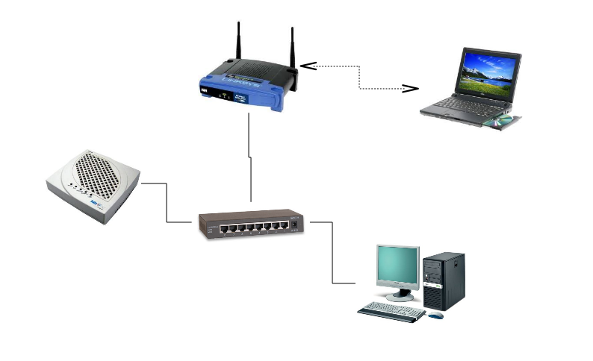
Router vs Access point
Un access point interconecta dispositivos de comunicación inalámbrica para formar una red inalámbrica. Reciben la información, la almacenan la trasmiten entre la red inalámbrica y la red cableada.
Un router conecta varias redes, por lo que permite la conexión a Internet.

Slide 10
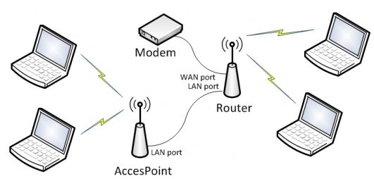
Router inalámbrico vs Access point
Un Access Point conecta a clientes inalámbricos a una red cableada. Tiene un conector RJ-45 en el que se conecta "la red cableada" y los clientes (laptops, pdas, pcs, etc) se conectan a la red por medio del access point.
Un Router inalámbrico es un dispositivo que salió de la mezcla de un Access Point y un Switch, diseñado para compartir una conexión hacia Internet. Tiene conectores RJ-45 para la "LAN", 1 conector RJ-45 para "el enlace a Internet" o red WAN e incluye antenas para permitir la conexión de clientes inalámbricos.
Un ruteador puede transferir datos de forma inalámbrica o por cable. Un ruteador puede ser un access Point, pero un access Point no puede ser un ruteador.

Slide 11
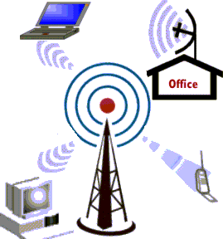
Hardware de comunicaciones
Radio frecuencia
El término radiofrecuencia, se aplica a la porción menos energética del espectro electromagnético, situada entre unos 3 Hz y unos 300 GHz.
Las ondas electromagnéticas de esta región del espectro se pueden transmitir aplicando la corriente alterna originada en un generador a una antena.

Slide 12
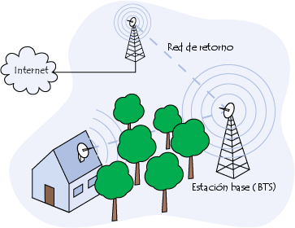
Hardware de comunicaciones
Microondas
La radiocomunicación por microondas se refiere a la transmisión de datos o energía a través de radiofrecuencias. Se denomina microondas a las ondas electromagnéticas; generalmente de entre 300 MHz y 300 GHz.
Su desventaja es que viajan en línea directa y no curva (sobre la tierra), por tanto, necesitan estar relativamente cerca una estación de otra. (máximo de 40 a 48 kilómetros de distancia) y se deben encontrar en lugares altos para asegurar las transmisión sin obstrucción.

Slide 13
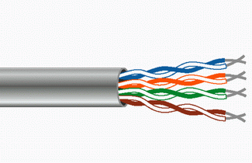
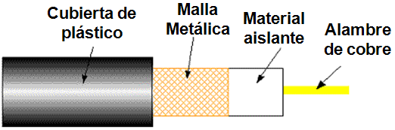
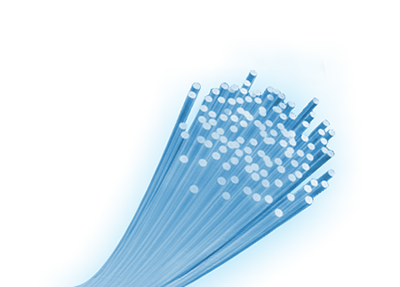
Hardware de comunicaciones
Cables UTP, coaxial y fibra óptica

Slide 14
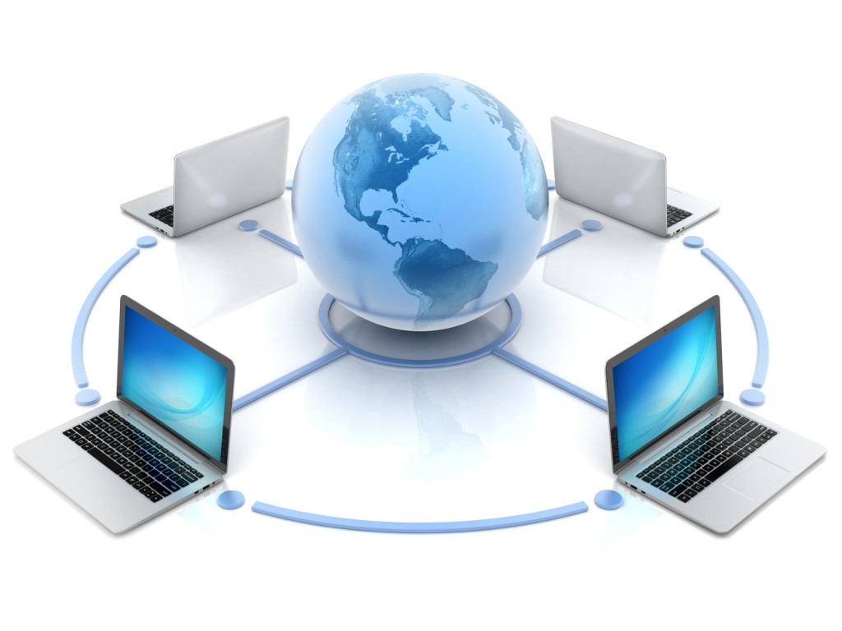
Clasificación de las redes
Las redes pueden clasificarse como:
PAN (Personal Area Network o Red de Área Personal)
LAN (Local Area Network o Red de Área Local)
MAN (Metropolitan Area Network o Red de Área Metropolitana)
WAN (Wide Area Network o Red de Área Amplia)
GAN (Global Area Network o Red de Área Global)

Slide 15
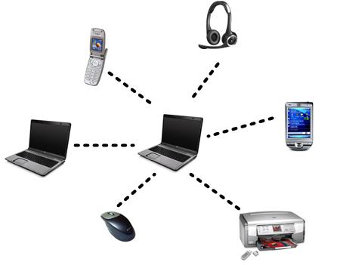
1. PAN
(Personal Area Network o Red de Área Personal)
Se utiliza para conectar entre sí dispositivos personales, como computadoras, teléfonos celulares, tablets, puntos de acceso a Internet, impresoras, auriculares, asistentes digitales personales (PDA), dispositivos de audio, etc.
Permite al usuario establecer una comunicación con sus dispositivos de forma sencilla, práctica y veloz.
Puede ser alámbrica o inalámbrica (Bluetooth, Wi-Fi o Rayos infrarojos).
Tienen un alcance máximo de 10 metros. Espacio personal (oficina).

Slide 16
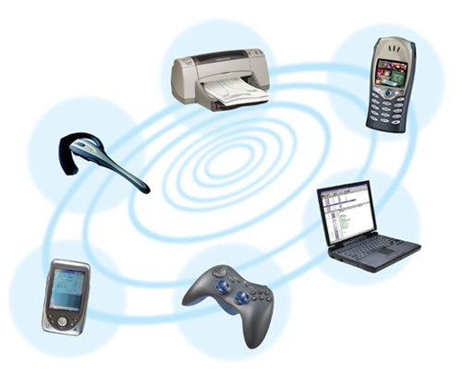
1. PAN
Bluetooth
Es una especificación industrial para Redes Inalámbricas de Área Personal (WPANs) que posibilita la transmisión de voz y y datos entre diferentes dispositivos mediante un enlace por radiofrecuencia en la banda de los 2.4 GHz.
Es un protocolo de comunicaciones diseñado especialmente para dispositivos de bajo consumo como teléfonos móviles, computadoras portátiles o cámaras digitales.

Slide 17
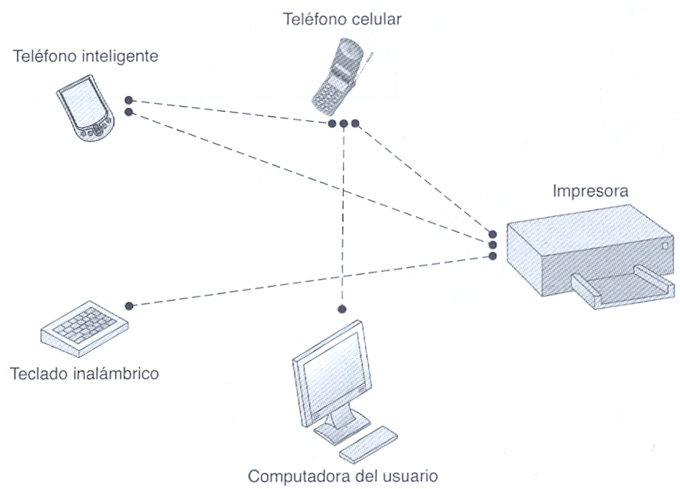
1. PAN
Bluetooth
Facilita las comunicaciones entre equipos móviles y fijos.
Ofrece la posibilidad de crear pequeñas redes inalámbricas y facilitar la sincronización de datos entre equipos personales.

Slide 18
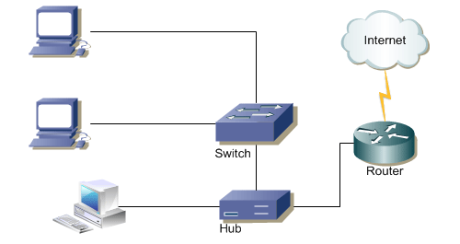
2. LAN
(Local Area Network o Red de Área Local)
Es aquella que está en un mismo edificio o bien una serie de edificios dentro de una misma corporación.
Son redes privadas pertenecientes a una empresa u organización.
Las LAN conectan computadoras que están relativamente cerca conectadas por un cable o un pequeño radiotransmisor.
Posee sus propias líneas dedicadas, existen bajo un cierto límite o distancia, es decir, es una colección de dispositivos de red conectados dentro de un área geográfica restringida.
Utilizan una alta velocidad de transmisión.
Su extensión va desde 10 metros hasta 1 kilómetro.

Slide 19
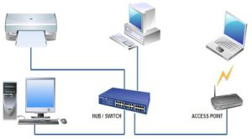
2. LAN
(Local Area Network o Red de Área Local)
Son las que usan las empresas u organizaciones para conectar sus equipos entre sí y compartir hardware, software e información.

Slide 20
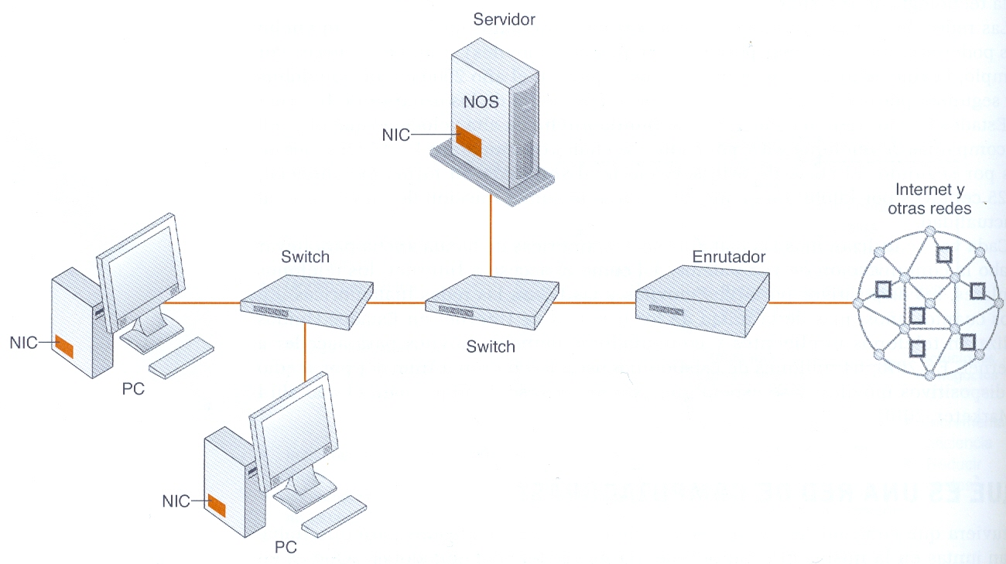
Componentes de una red simple
Sistema operativo de red (NOS): Enruta y administra las comunicaciones en la red y coordina los recursos de esta.
Tarjeta de interfaz de red (NIC)
Ruteador: Enruta paquetes de datos a través de distintas redes y asegura que los datos enviados lleguen a la dirección correcta.
Switch: Envía datos a un destino especificado en la red.
Notes:
. Ejemplos NOS: Microsoft Windows Server, Linux y Novel Open Enterprise Server. Enrutador: Un procesador de comunicaciones que se utiliza para enrutar paquetes de datos a través de distintas redes y asegurar que los datos enviados lleguen a la dirección correcta.

Slide 21
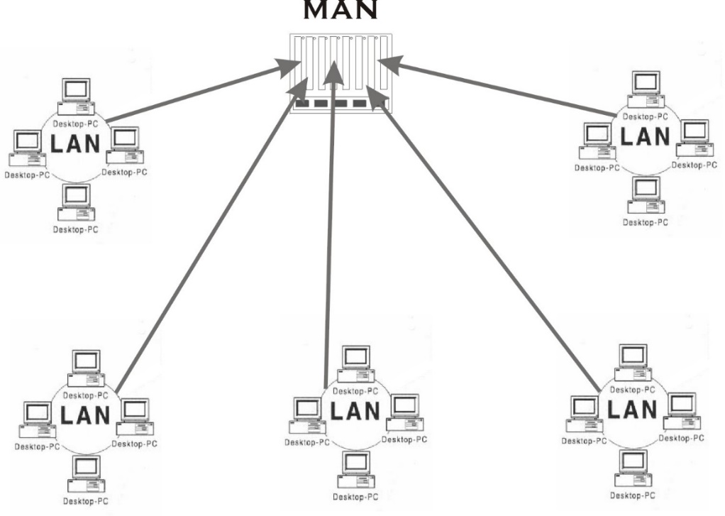
3. MAN
(Metropolitan Area Network o Red de Área Metropolitana)
Conecta varias LAN cercanas geográficamente (en una misma ciudad pero a una gran distancia) entre sí a alta velocidad.
Ejemplo: El politécnico, tiene varios campus regados por toda la ciudad.

Slide 22
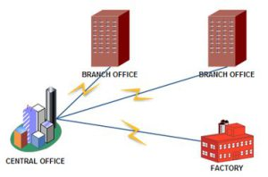
3. MAN
(Metropolitan Area Network o Red de Área Metropolitana)
Cubre áreas de alrededor de cincuenta kilómetros.
La conexión puede hacerse por:
Teléfono
Microondas
Enlaces dedicados digitales, como la fibra óptica
Internet

Slide 23
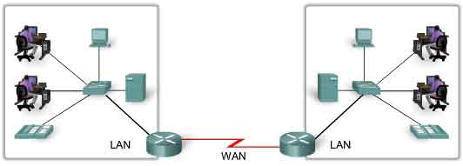
4. WAN
(Wide Area Network, o Red de Área Amplia)
Enlazan dos o más redes LAN en diferentes lugares geográficos.
La conexión se hace por medio de microondas, enlaces dedicados digitales, como fibra óptica, o por Internet.

Slide 24
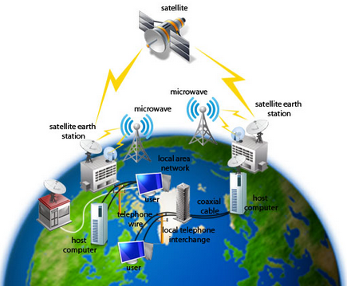
4. WAN
(Wide Area Network, o Red de Área Amplia)
Es una red que existe en un área geográfica de gran escala. Cubren una región, país o continente. Su tamaño puede oscilar entre 100 y 1000 kilómetros.
Conecta diferentes redes más pequeñas, incluidas las redes de área local (LAN) y las redes de área metropolitana (MAN).
Suelen pertenecer a una organización. Son similares a un sistema bancario, donde cientos de sucursales en diferentes ciudades están conectadas entre sí para compartir sus datos oficiales.
Utilizan una velocidad de transmisión más baja que las redes de área local.

Slide 25
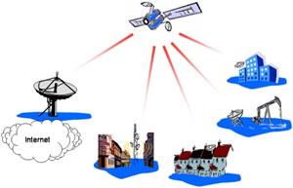
5. GAN
(Global Area Network o Red de Área Global)
Es la interconexión mundial de todas las redes, compuesto por varias WANs
Es una red compuesta por diferentes redes interconectadas que cubren un área geográfica ilimitada. Una red global como Internet recibe el nombre de GAN.
Apoya comunicaciones móviles a través de redes LAN inalámbricas y las áreas de cobertura del satélite. Un ejemplo es el sistema de posicionamiento global o GPS que nos permite por medio de señal satélite ubicar nuestra posición en la tierra y es inalámbrico.

Slide 26
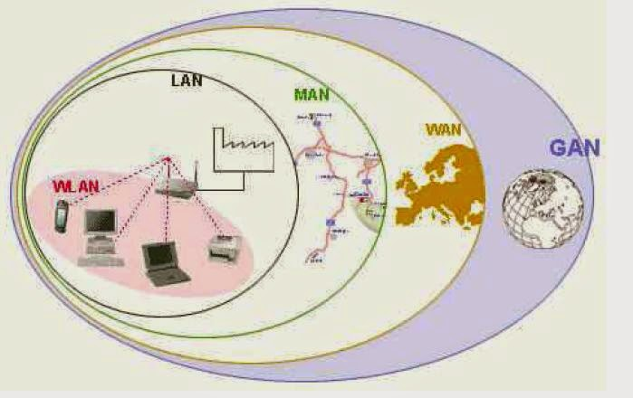
Clasificación de las redes

Slide 27

Otros tipos de redes
Redes inalámbricas
Redes cliente – servidor
Redes peer to peer (igual a igual)

Slide 28
1. Redes inalámbricas
Usan transmisiones por Radio Frecuencia y un receptor para cada computadora en lugar de cable.
Cada computadora transmite y recibe datos a través del aire.
Utilizan un concepto parecido al de la telefonía celular.
La conexión se realiza por medio de las tarjetas de red inalámbricas, así como unos equipos llamados Access Wave Point, los cuales dan cobertura a las áreas deseadas, retransmitiendo la información a la red cableada.
Access Wave
Point

Slide 29
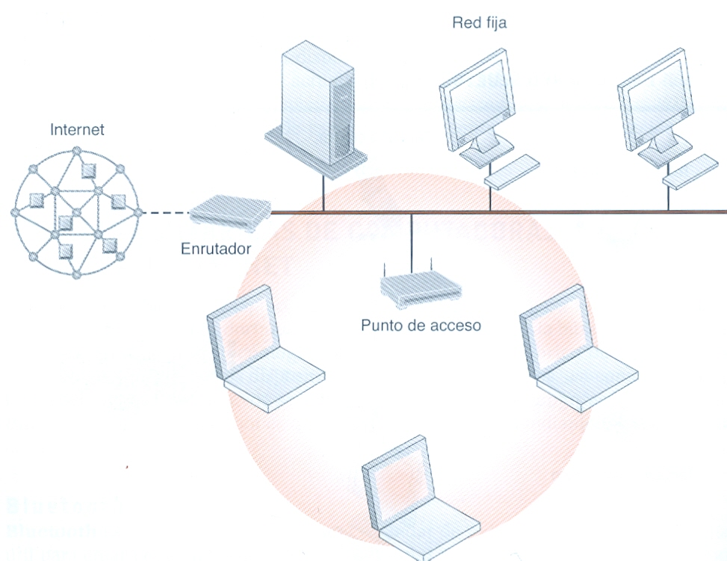
LAN inalámbrica

Slide 30
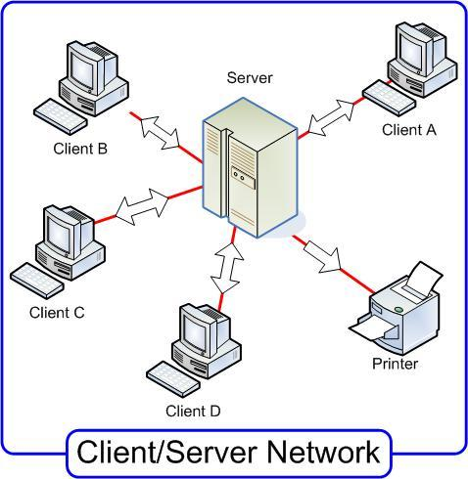
2. Redes cliente - servidor
El servidor procesa la búsqueda y regresa al cliente sólo la información requerida

Slide 31
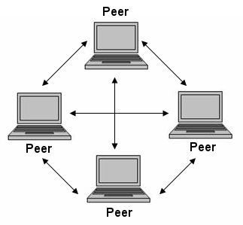
3. Redes peer to peer
(Redes de igual a igual)
En estas redes cada persona puede comunicarse con una o más personas; no hay una división fija de clientes y servidores.
Ejemplo Napster :Los miembros registraban la música que tenían en sus discos duros. Si alguien buscaba una canción, verificaba la base de datos e iba a obtenerla.

Slide 32
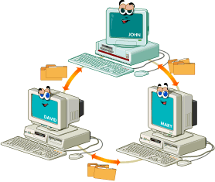
3. Redes peer to peer
(Redes de igual a igual)
BitTorrent:
Es un protocolo que sustenta el intercambio de archivos peer-to-peer y se utiliza para la distribución de archivos de gran tamaño a través de Internet.
Se utiliza para reducir el impacto en el servidor y la red de distribución de archivos grandes. En lugar de descargar un archivo desde un servidor de origen único, el protocolo permite unirse a un "enjambre" de usuarios para descargar y cargar el uno del otro al mismo tiempo.
En cualquier instante de tiempo BitTorrent tiene, en promedio, más usuarios activos que YouTube y Facebook juntos. El protocolo BitTorrent mueve hasta el 40% del tráfico mundial de Internet diariamente.

Slide 33
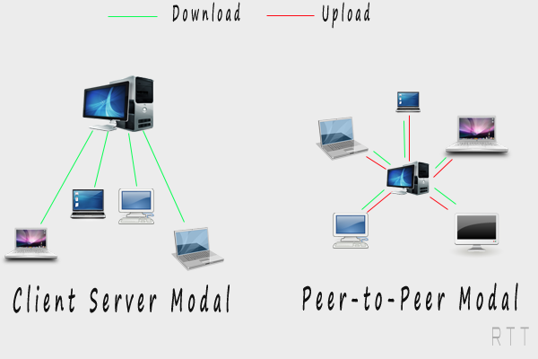
Cliente Servidor vs Peer to Peer
(Diferencias)

Slide 34
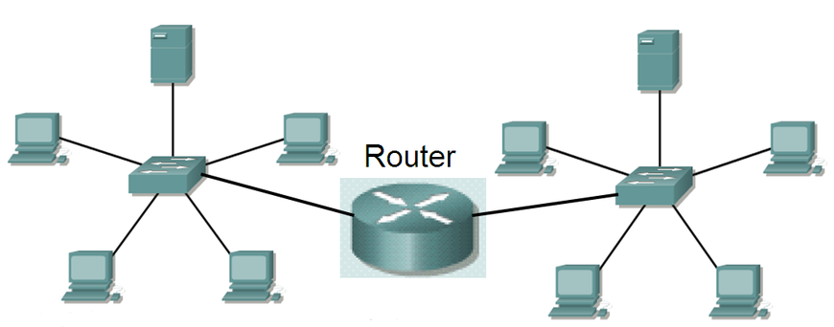
Inter-redes
(Inter-networking)
Las redes pueden ser conectadas a otras redes, formando así inter-redes.
Internet es la inter-red mejor conocida a nivel mundial.
Las redes son interconectadas utilizando equipos especiales de interconexión, tales como: switches y routers.

Slide 35
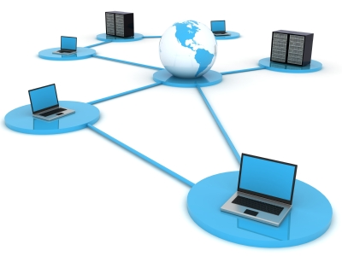
Inter-redes
(Inter-networking)
Ventajas:
Permite a los usuarios comunicarse y compartir recursos sin importar la localización geográfica.
Las LAN’s están limitadas por su alcance geográfico, inter-nerworking elimina la barrera de la distancia y alcance geográfico.

Slide 36
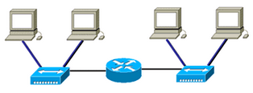
Inter-redes
(Inter-networking)
Ventajas:
Dispositivos de interconexión pueden ser configurados para que usuarios de una red no tengan acceso a otro segmento de red, mejorando así la seguridad.
Inter-red básica: Un router crea una inter-red.

Slide 37
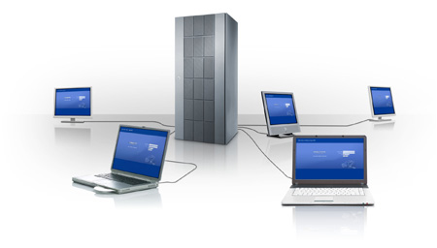
Beneficios potenciales de las redes locales
Recursos compartidos Permite compartir los recursos existentes: hosts, impresoras, módems, escáneres, bases de datos, etc.
Confiabilidad Copias de seguridad centralizadas
Información centralizada Tener la posibilidad de centralizar información o procedimientos facilita la administración de los equipos.

Slide 38
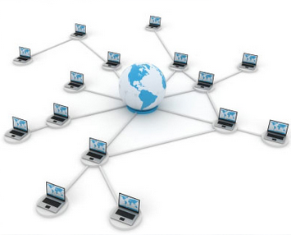
Fallas potenciales de las redes
Inter-operabilidad (software y hardware).
Crecimiento desmedido.
Pérdida de control.

Slide 39
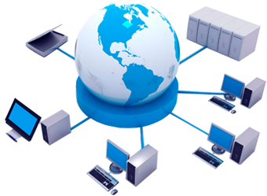
Aplicación de las redes locales
El uso de las redes locales es amplio, el asunto aquí es la compartición de recursos y el objetivo es hacer que todos los programas, el equipo y los datos estén disponibles para todos los que se conecten a la red, independientemente de la ubicación física del recurso y del usuario.

Slide 40
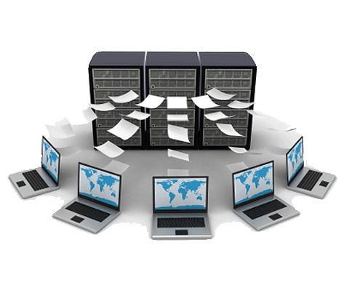
Aplicación de las redes locales
Sin embargo, compartir información es tal vez más importante que compartir recursos físicos. Para las compañías la información computarizada es vital, la mayoría tiene en línea registros de clientes, inventarios, cuentas por cobrar, estados financieros, información de impuestos.

Slide 41
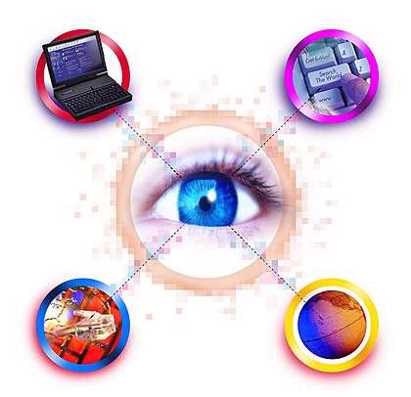
Aplicación de las redes locales
Procesamiento de datos
Captura de datos
Procesamiento de transacciones
Transferencia de archivos
Automatización de oficinas
Correo electrónico
Fax
Impresoras
Administración de la energía
Calefacción
Ventilación
Aire acondicionado
Seguridad
Sensores / Alarmas
Cámaras y monitores
Automatización de empresas
Control de inventarios
Órdenes de entrada / Ventas
Monitoreo y control de maquinaria

Slide 42
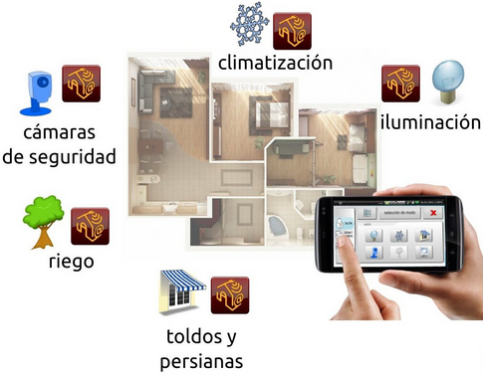
Aplicación de las redes locales
Domótica
Es el conjunto de tecnologías aplicadas al control y la automatización inteligente de la vivienda, que permite una gestión eficiente del uso de la energía, que aporta seguridad y confort, además de comunicación entre el usuario y el sistema.
https://www.youtube.com/watch?v=nJUYKBw0F9U

